Slide 1
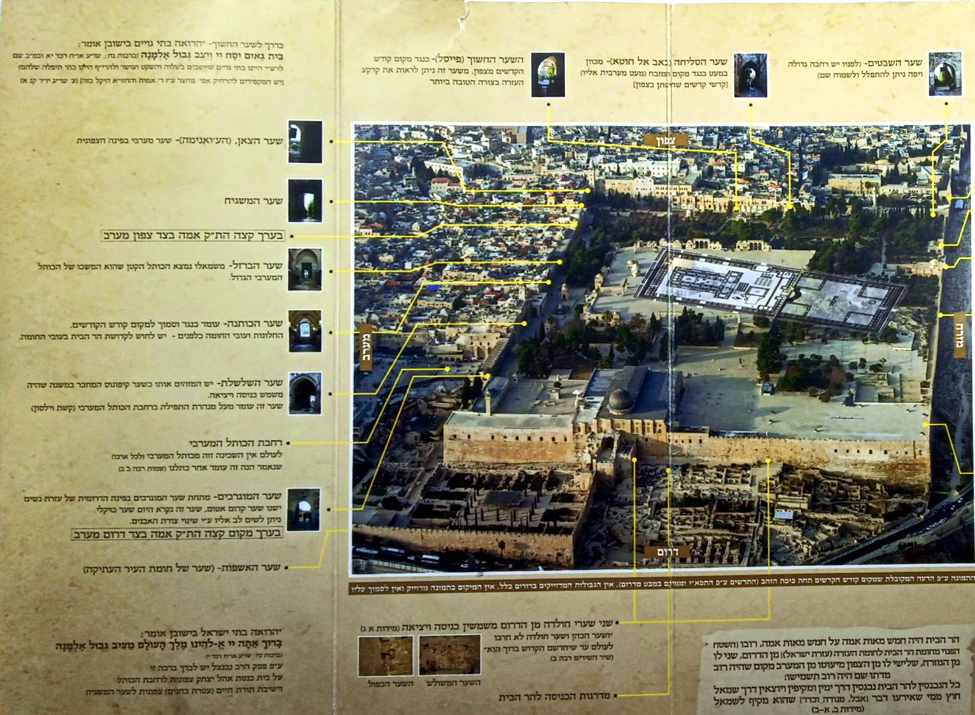
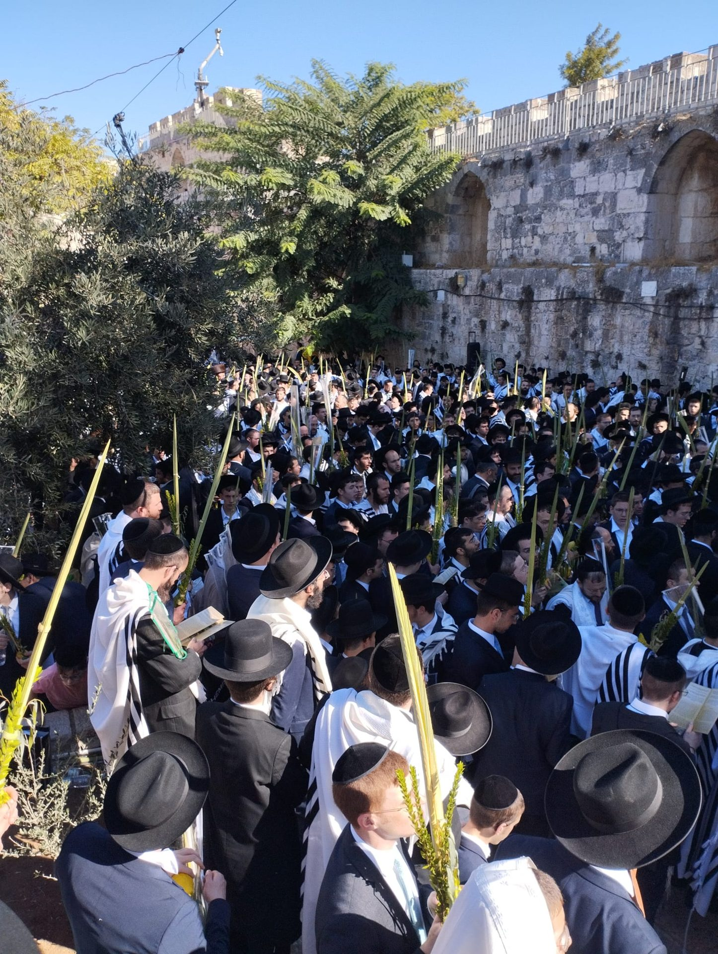
סיבוב שערים
סֹבּוּ צִיּוֹן וְהַקִּיפוּהָ
אָקוּמָה נָּא וַאֲסוֹבְבָה בָעִיר בַּשְּׁוָקִים וּבָרְחֹבוֹת אֲבַקְשָׁה אֵת שֶׁאָהֲבָה נַפְשִׁי

Slide 2

מנהג סיבוב שערים
האם יש מצווה לסובב את שערי הר הבית?
ממתי התחיל מנהג זה?
מה הטעם שלו?
והאם יש זמנים מיוחדים לסיבוב שערים?
מה הענין לסבב את שערי הערבים?
האם יש עניין לדרוש לציון? וכיצד?

Slide 3
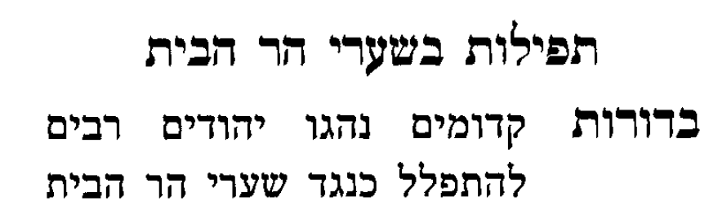
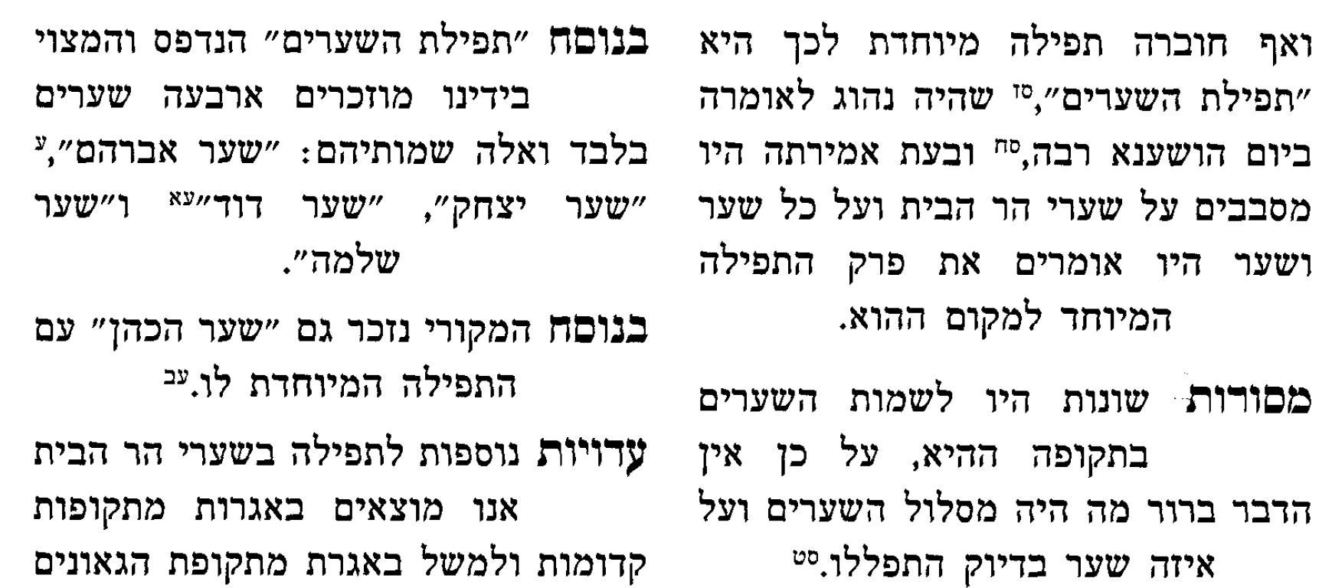
מקורות קדומים למנהג סיבוב שערים

Slide 4
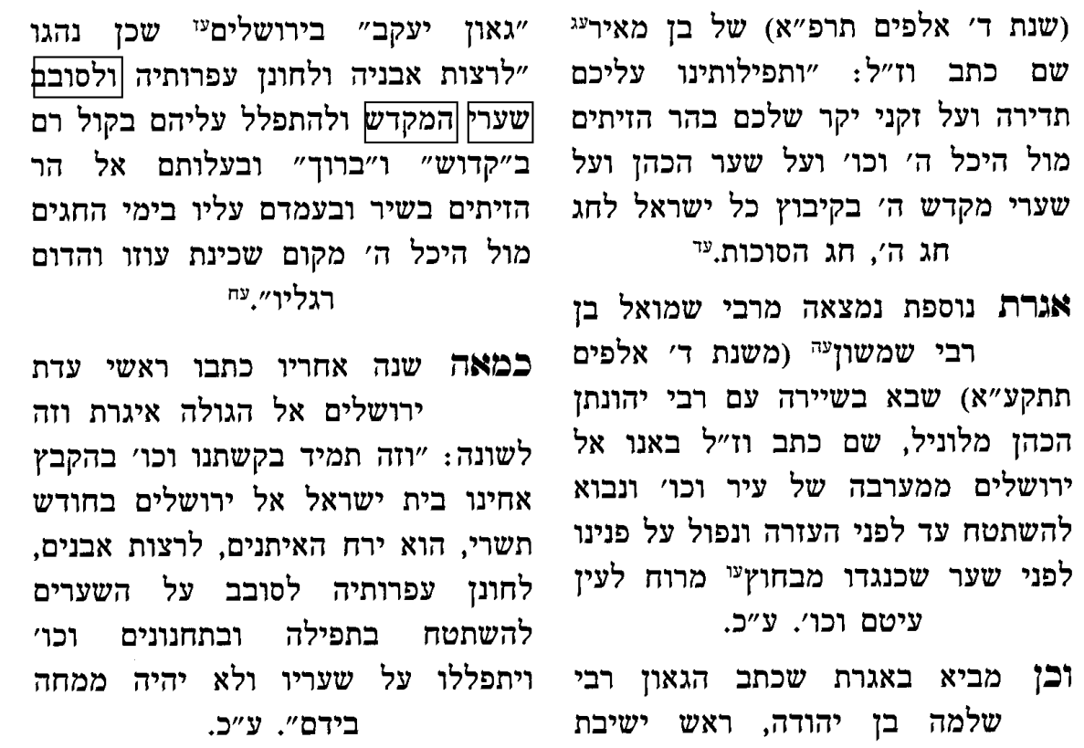

מקורות קדומים למנהג סיבוב שערים

Slide 5
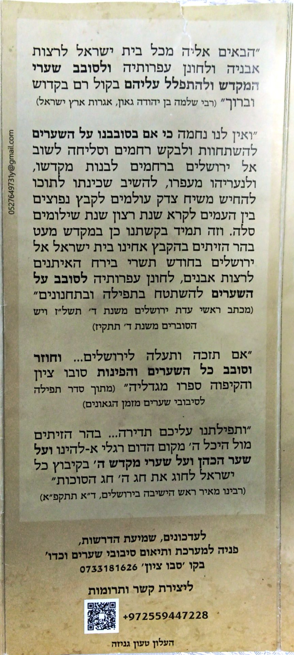
מנהג קדום
סיבוב השערים הוא טקס תפילה ייחודי שנזכר במקורות יהודיים קדומים כבר לפני אלף שנים.
משתתפי הטקס נהגו לסבב את שערי הר הבית או את שערי חומת העיר, תוך אמירת פרקי תהלים.
במכתב מסוף המאה העשירית של ראשי היהודים בירושלים הם מספרים כי כאשר עומר בן אל-ח'טאב הרשה ליהודים להתיישב בירושלים התנו עמו היהודים שיורשה להם להתפלל על שעריו "ולא יהיה ממחה בידם".
כן מסופר שבקשו לשבת בדרום העיר כדי שיהיו קרובים לשערי הר הבית, כי ברוב הצרות "אין לנו נחמה כי אם בסובבנו על השערים, להשתחוות ולבקש רחמים" וכי הם משלמים לערבים כסף "ולולי כן לא היינו יכולים לסובב על השערים"^{[1]}.
הנוהג להתפלל על שערי הר הבית נמשך לכל אורך שלטון הערבים בירושלים^{[2][3]}.

Slide 6
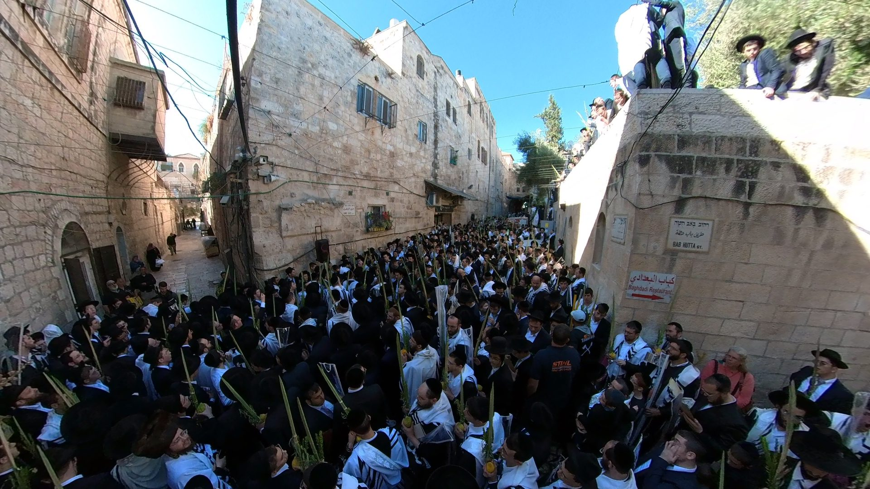
טעמי המנהג
סובו ציון והקיפוה
דרישת ציון
אקומה נא ואסבבה
בחג הסוכות – זכר למקדש
לעורר את הכיסופים

Slide 7
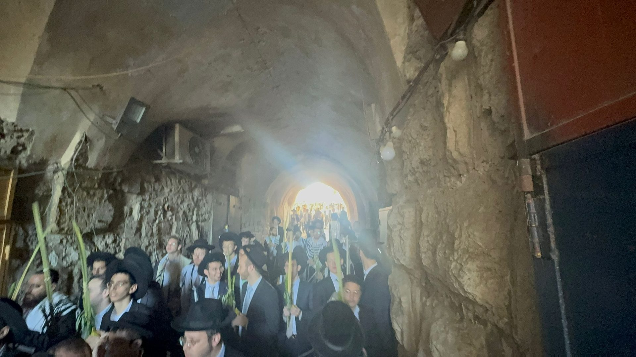
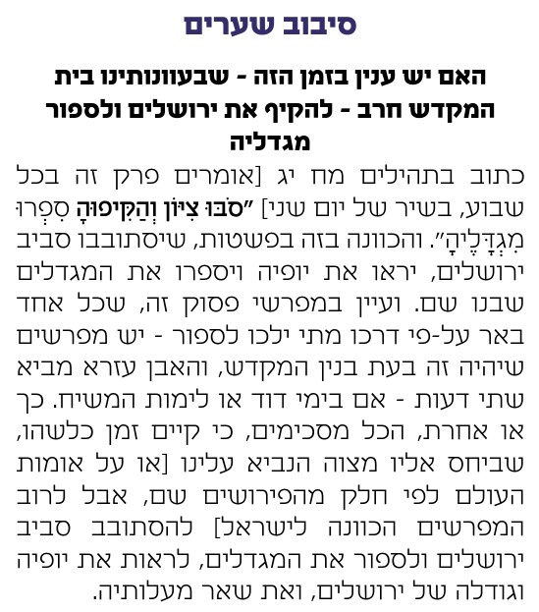
סובו ציון והקיפוה

Slide 8
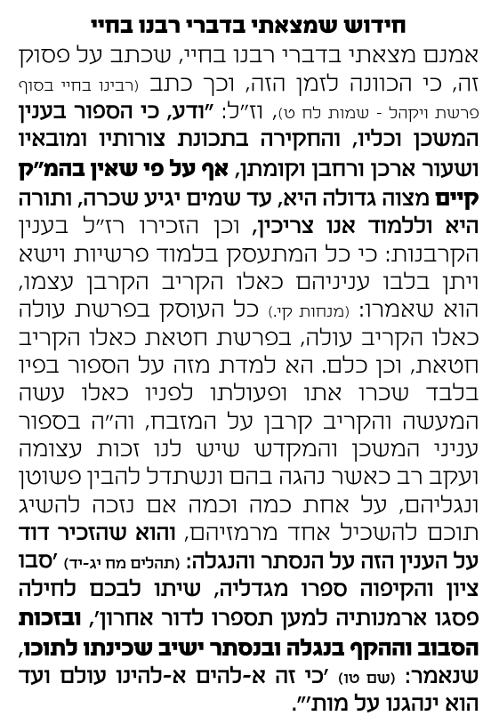
מתי נאמרה מצווה זו?
האם מצווה זו נאמרה בזמן שהמקדש קיים?
או אולי גם שהמקדש חרב?
Notes:
אם כי ניתן לדחות ולומר שכוונת רבינו בחיי היא לסובב בלימוד את מקום המקדש.
וזה הפירוש בנגלה ובנסתר.
אמנם סוף סוף למדנו שהפסוק הולך על דורנו.
וממלא ניתן להסביר את הפסוק גם כפשוטו.

Slide 9
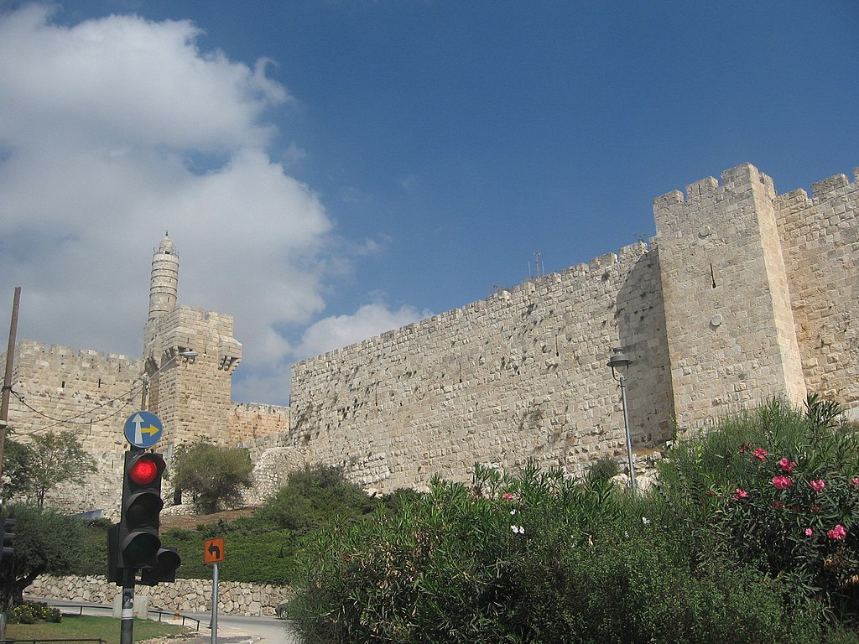
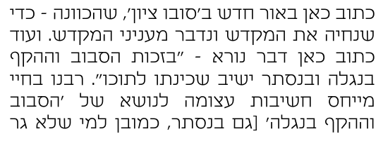
בזכות הסיבוב

Slide 10
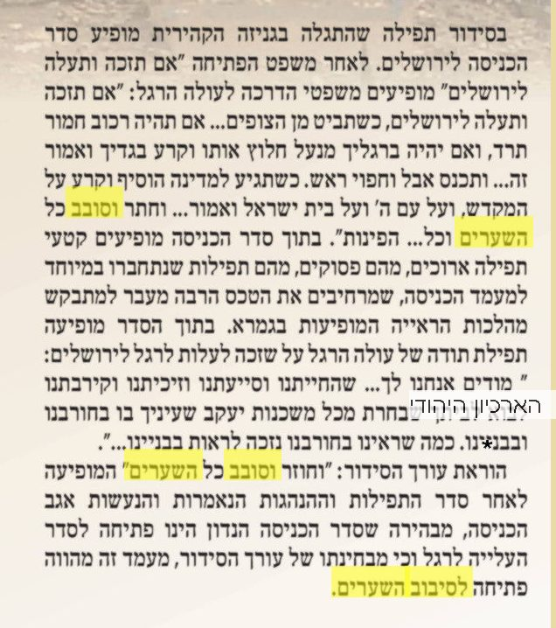

Slide 11
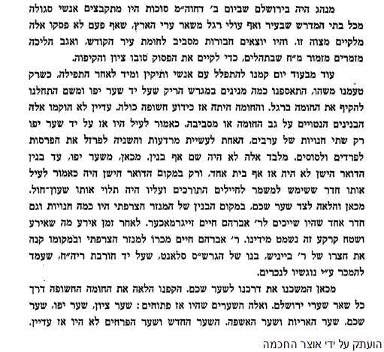
שערי העיר
או
שערי הר הבית
זה שונה מסיבוב השערים הנהוג היום, שאז הקיפו את חומת העיר והיום מקיפים את חומת הר הבית.
כנראה שבתקופה ההיא היה מסוכן להסתובב מסביב לשערי הר הבית ליד שער השבטים שער החשוך וכדומה.
במיוחד הרבה יהודים עם לולבים - שזה ניצחון יהודי.
והרי אפילו עד לפני כמה שנים - זה היה די מסוכן.
רק ממש בשנים האחרונות בחסדי שמים - זה רגוע לחלוטין.
ולכן עשו מסביב לעיר.
כי באמת האם יש ספק שמצווה לאדם להתקרב כמה שיותר קרוב למקום המקדש.

Slide 12
לרגל אירוע 200 שנה לישיבת מיר הלחין הנגיד ר' שלמה יהודה רכניץ שיר חדש שבוצע באירוע - "והראינו".
בביצוע השיר משתתפים הזמרים ברוך לוין, משה מנדלוביץ' מקהלת שירה וילד הפלא אברהם חיים גרין, לביצוע השיר מצטרף גם שלמה יהודה רכניץ עצמו.

Slide 13
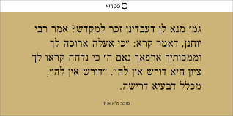
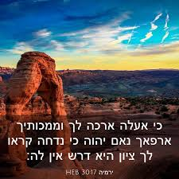
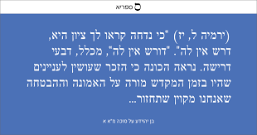
דרישת ציון

Slide 14
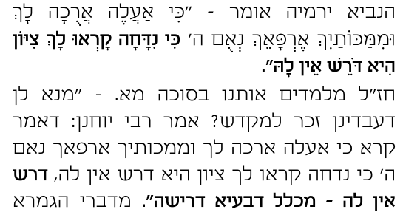
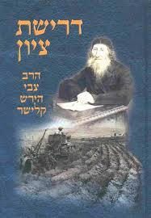
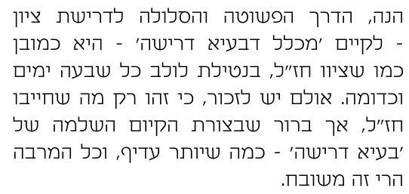
מצוות דרישת ציון

Slide 15
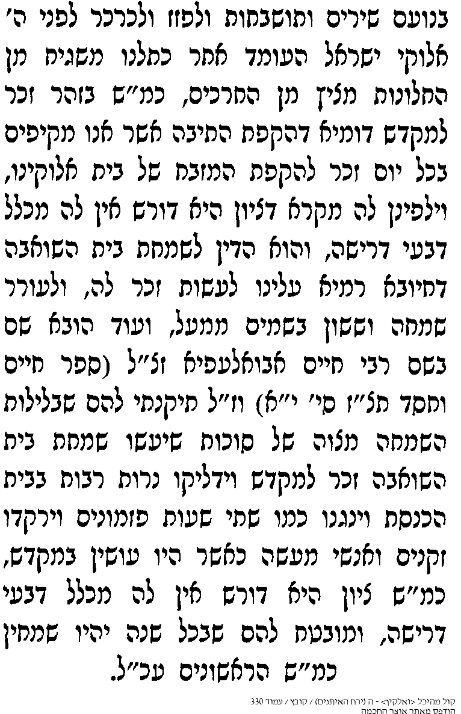
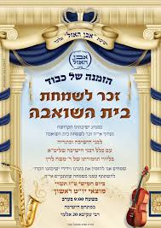
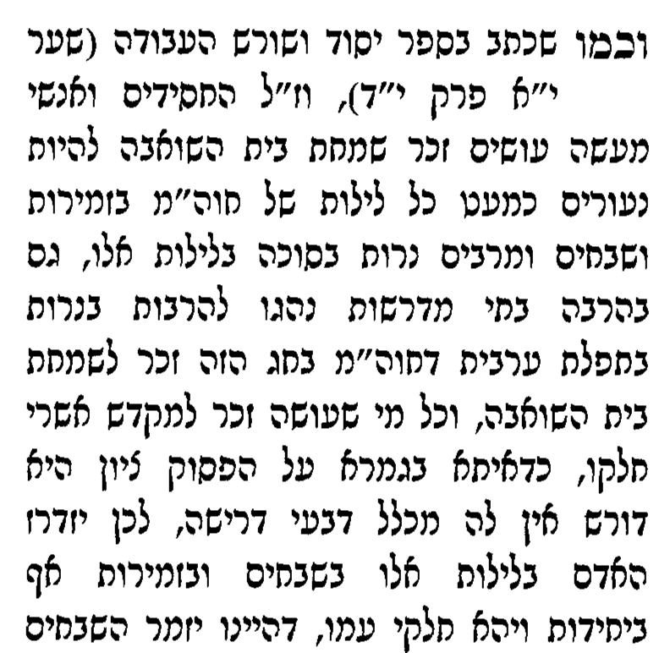
שמחת בית השואבה
האם אפשר להוסיף בדרישה לציון מה שלא תיקנו?

Slide 16
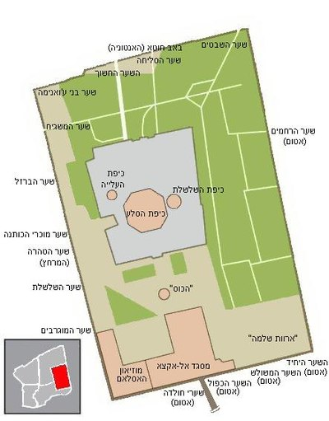
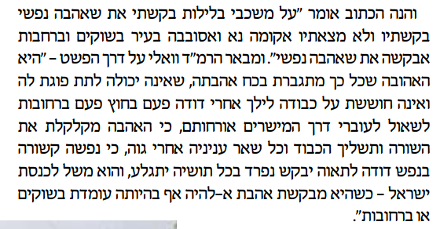
אקומה נא ואסובבה
בקשתי את שאהבה

Slide 17
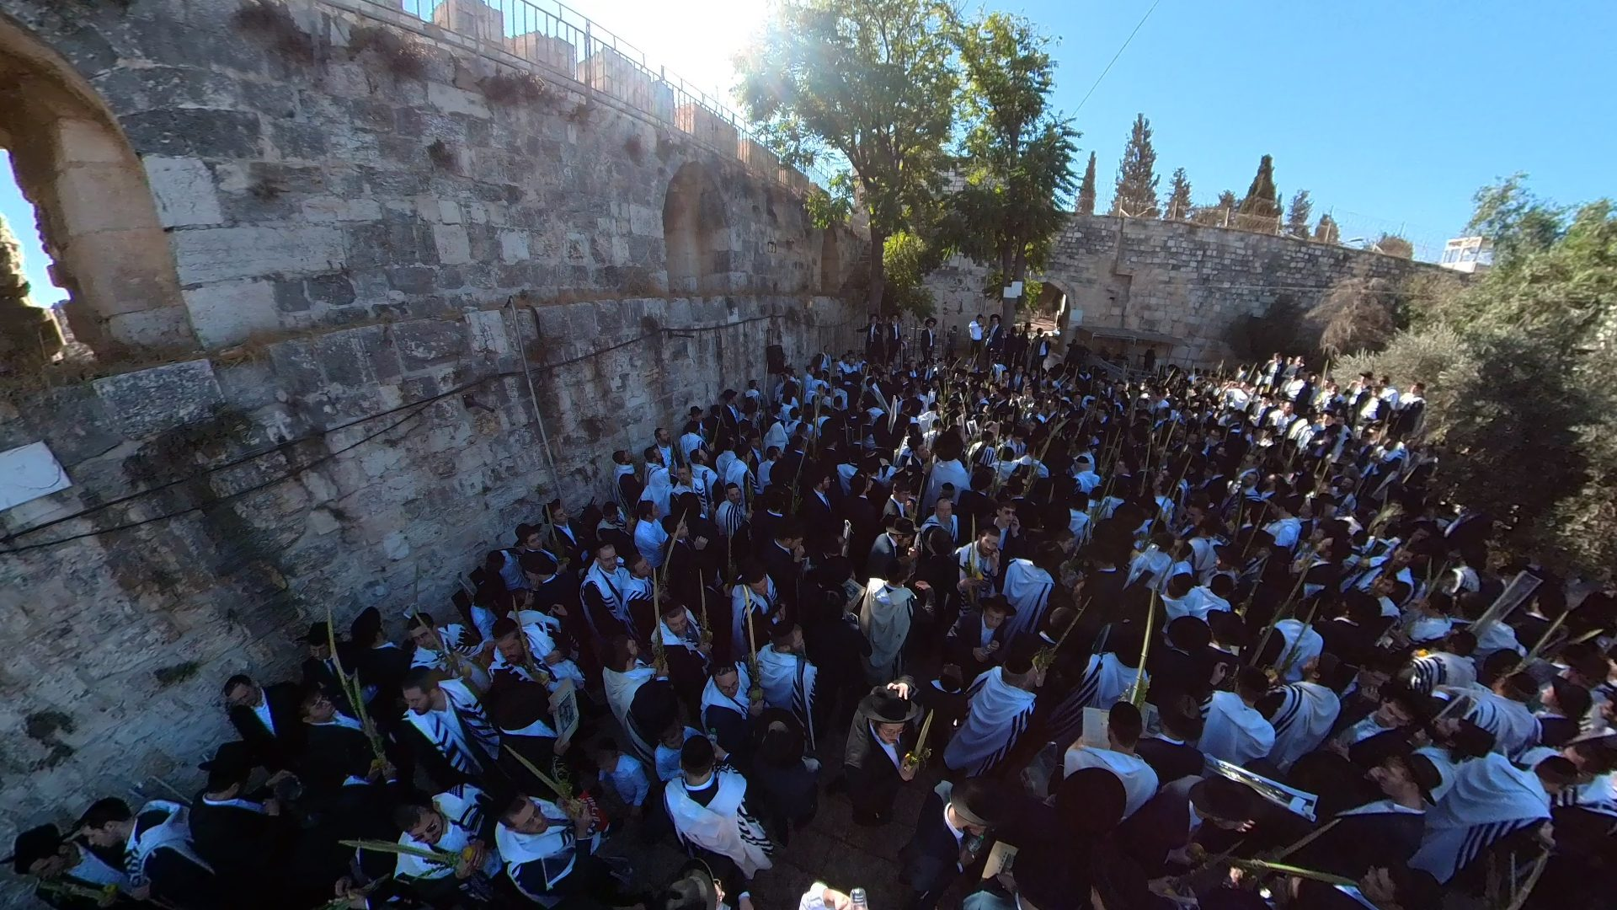

Slide 18
סיבוב בחג
הרב אליהו זילברמן ראש ישיבת אדרת אליהו החל בערך בשנת ה'תשל"ז לערוך עם קבוצה מתלמידיו סיבוב שערים בחגים.
על פי מנהגו, נוהגים גם שאר סיבובי השערים שכאשר מגיעים ל"שער החשוך" שממנו רואים בצורה הברורה ביותר את רצפת העזרה ומקום קודש הקודשים לשיר בניגון איטי וידוע למשך שעה ארוכה את הפסוקים המדברים על ההשתוקקות לדבקות בה' בבית המקדש: ”צָמְאָה לְךָ נַפְשִׁי כָּמַהּ לְךָ בְשָׂרִי בְּאֶרֶץ צִיָּה וְעָיֵף בְּלִי מָיִם, כֵּן בַּקֹּדֶשׁ חֲזִיתִיךָ לִרְאוֹת עֻזְּךָ וּכְבוֹדֶךָ”.

Slide 19
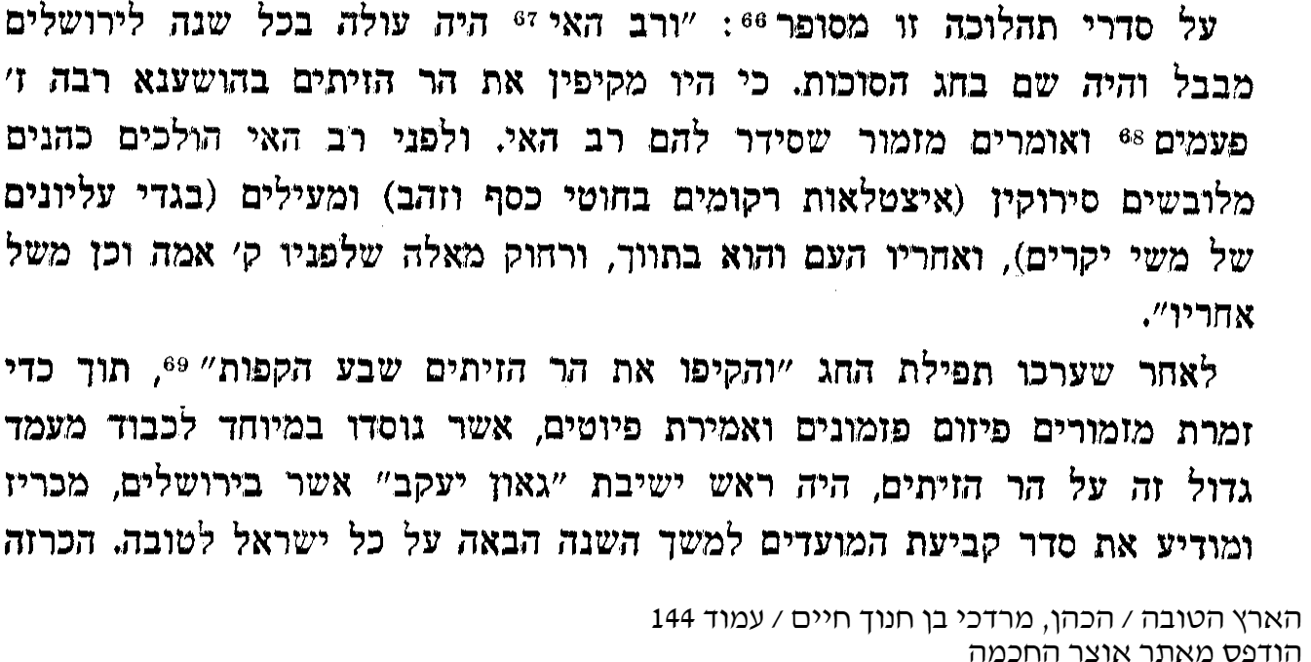
בחג הסוכות

Slide 20
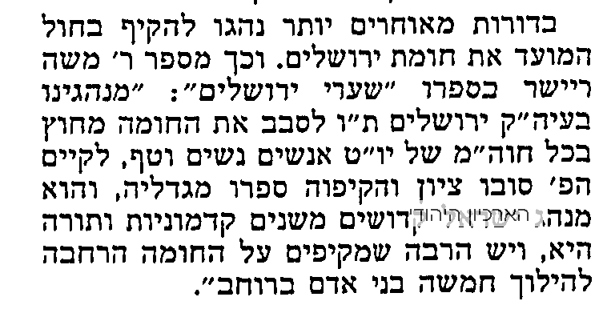
סיבוב שערים בחג הסוכות – זכר להקפה במקדש

Slide 21
הקפת המזבח
משנה מסכת סוכה פרק ד משנה ה
מצות ערבה כיצד מקום היה למטה מירושלם ונקרא מוצא יורדין לשם ומלקטין משם מרביות של ערבה ובאין וזוקפין אותן בצדי המזבח וראשיהן כפופין על גבי המזבח
תקעו והריעו ותקעו
בכל יום מקיפין את המזבח פעם אחת ואומרים אנא ה' הושיעה נא אנא ה' הצליחה נא רבי יהודה אומר אני והו הושיעה נא
ואותו היום מקיפין את המזבח שבעה פעמים

Slide 22
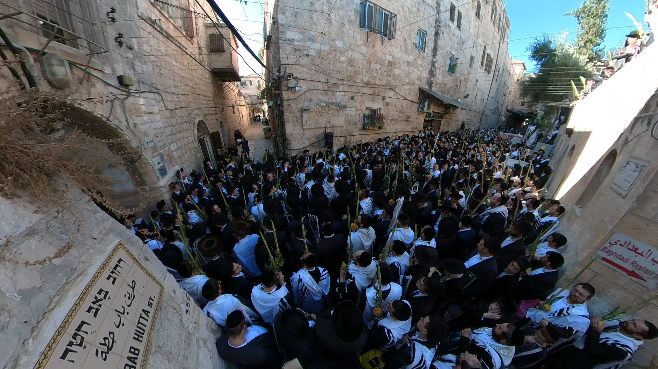
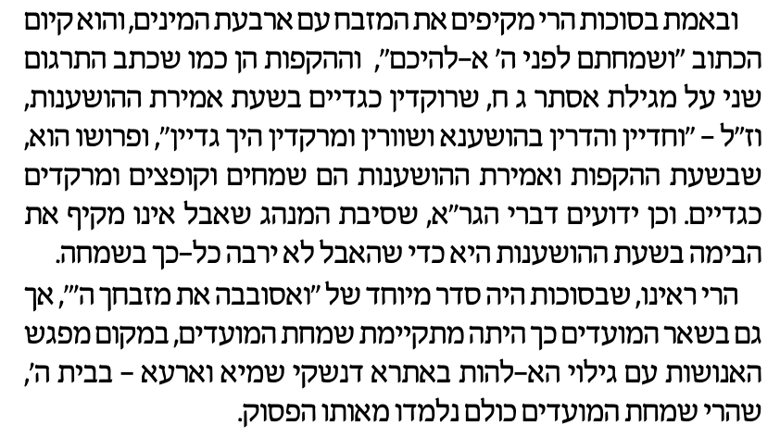
הקפת המזבח

Slide 23
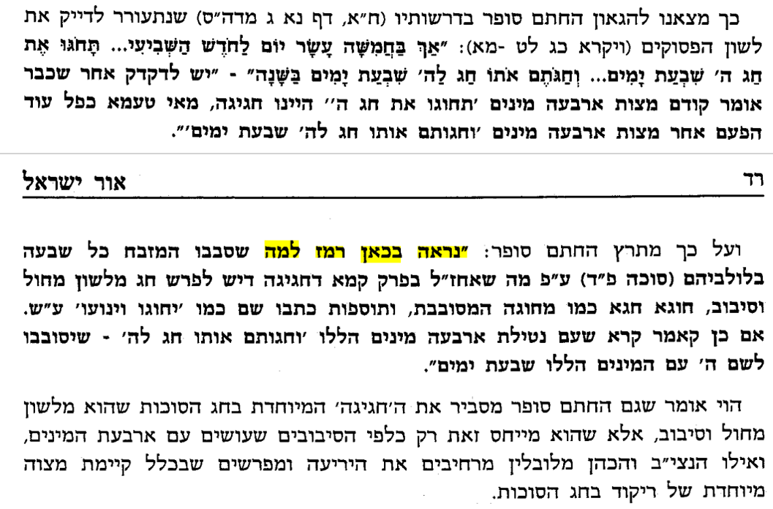
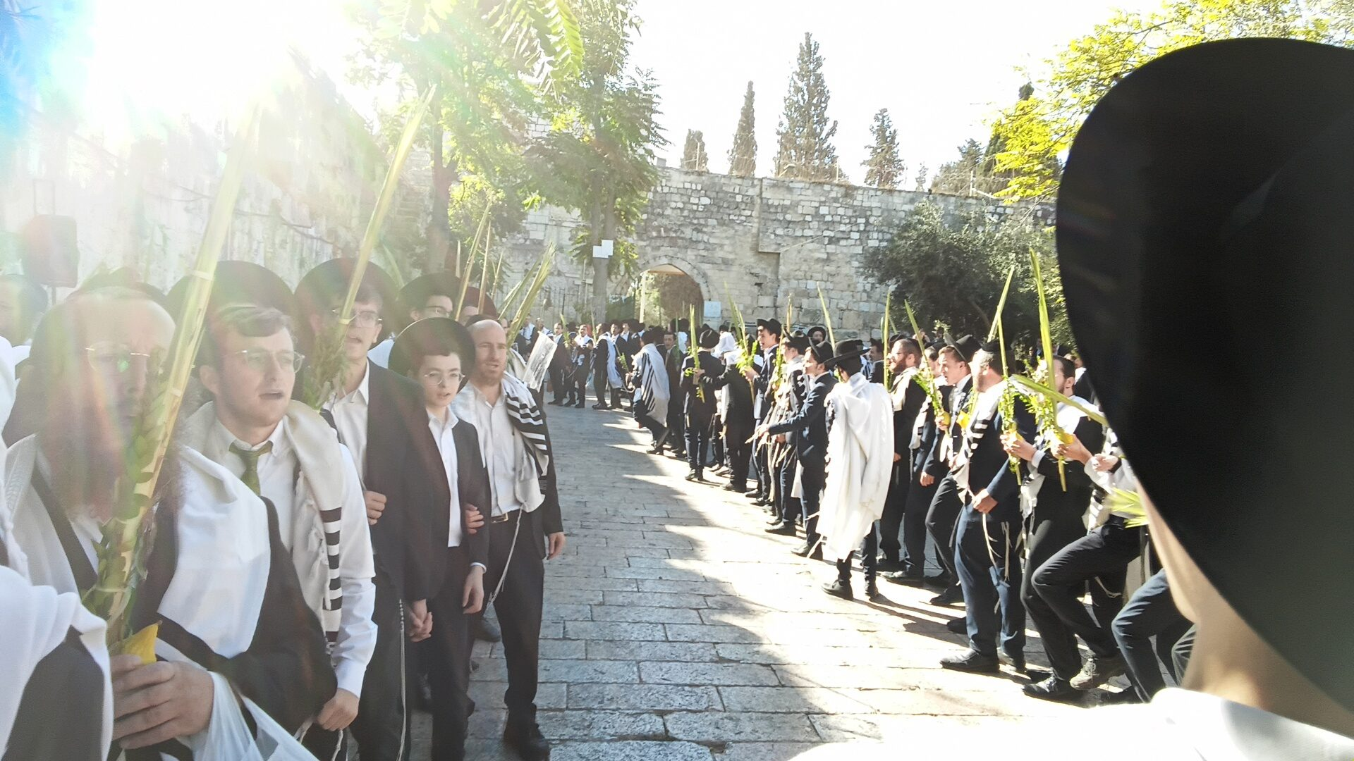

Slide 24
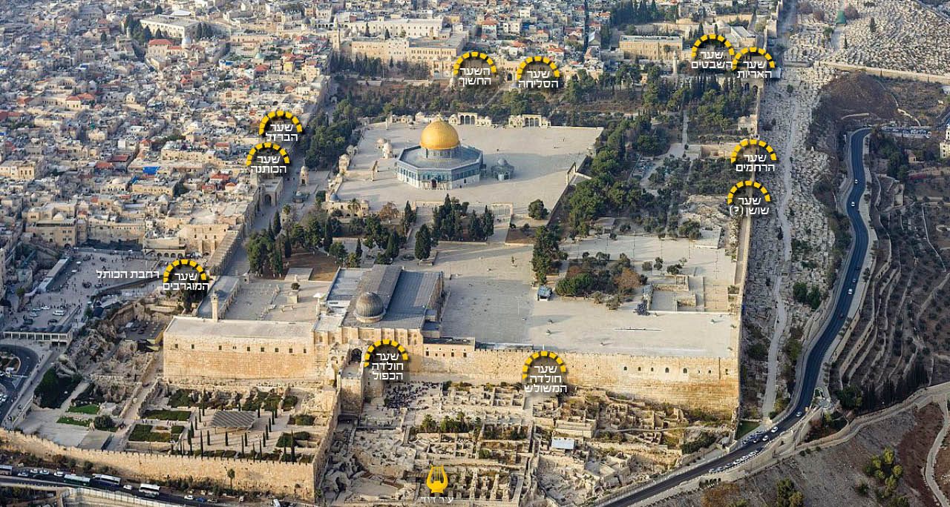

Slide 25
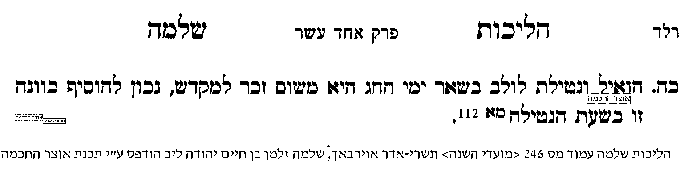
מדוע נוטלים שבעה זכר למקדש?
כנודע נטילת הד' מינים בימי חוה"מ היא מדרבנן שהתקין כן ריב"ז זכר למקדש,
ובסוכה דמ"א יליף לה מקרא דיש לעשות דרישה למקדש,
והיינו שכל ענין נטילת הד' מינים הוא כדי לזכור המקדש ולדורשו,
וא"כ הנוטלים ד' מינים בלא שזוכרים המקדש, כמעט שאין טעם בנטילתם [רק דלמעשה קבעוהו כבר כדין ולא תלוהו בטעם].

Slide 26
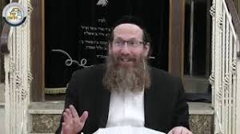
מדוע נוטלים שבעה זכר למקדש?
שמעתי משמיה דהגר"נ רוטמן שליט"א שביאר העומק בתקנה זו של זכר למקדש,
דכאשר אדם דורש את ציון והיא נמצאת במחשבתו הרי זה כאילו הוא נמצא בה,
וכמו שאמרו לכוון בתפילה כאילו עומד בבית קדשי הקדשים,
וכן דרשו חז"ל על הפסוק "ולציון יאמר איש ואיש יולד בה" אחד הנולד בציון ואחד המצפה לראותה.
ומעתה הרי זה כאילו הוא עומד עכשיו לפני ה', ושפיר נוטל את הלולב שבעה דהוי כעין "ושמחתם לפני ה' שבעת ימים".
ולפ"ז נמצא דאמנם בעינן שיצפה לציון וידרוש אותה, אך לאחר שדורש את ציון הכוונה והתוכן של נטילת הלולב בעצמה היא התוכן של עיקר מצוות לולב,
ולא שבכל נענוע ונענוע יחשוב על ציון, אלא דרישת ציון באה רק כהקדמה לקיום המצווה.

Slide 27
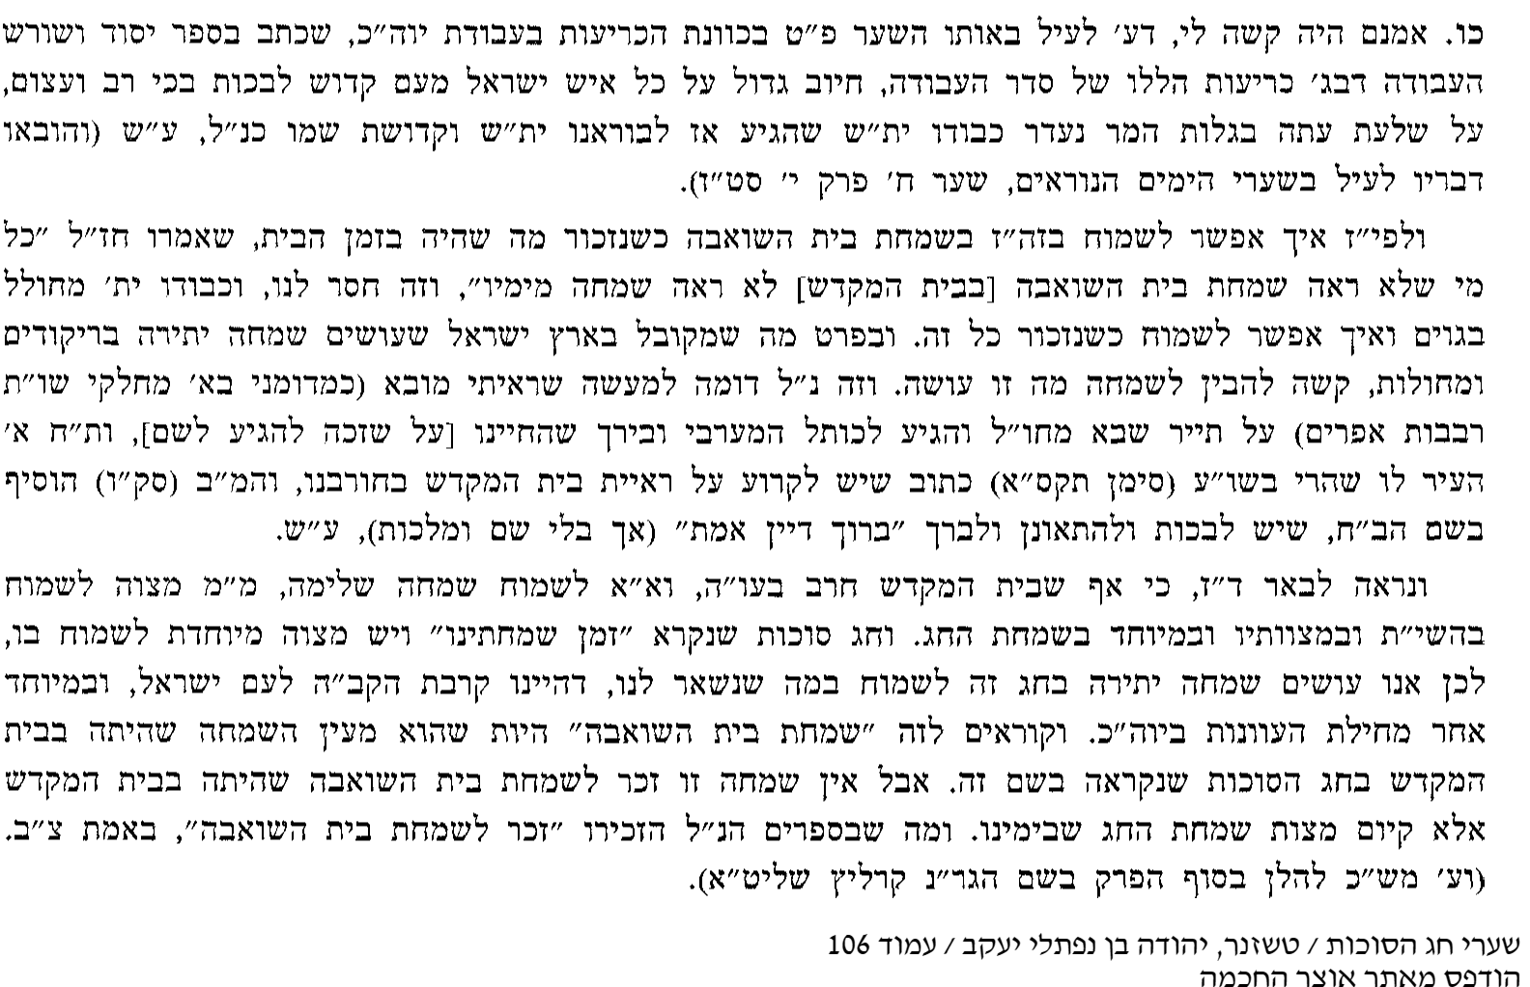
שמחת בית השואבה
לכאורה חיבים להסביר כדבריו גם את שמחת בית השואבה שאנו נוהגים היום.
שהרי אם זה כפשוטו זכר למה שעשו פעם,
קשה כיצד שמחים כל כך. כמו שהקשה כאן:

Slide 28
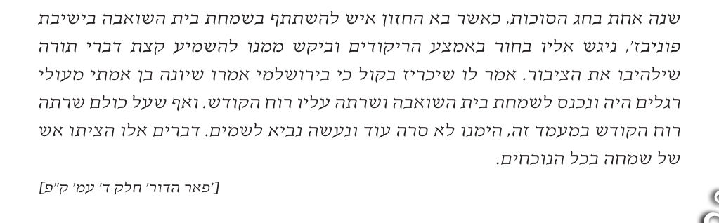
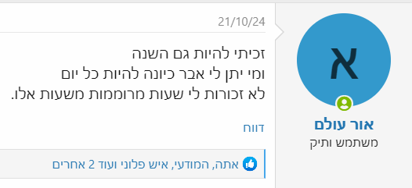
זכרון לעבר
וצפיה לעתיד
אמנם לפי מה שהסביר ר' נתן
הרי הדברים נפלאים - שאין זה זכר בשביל לזכור המקדש.
אלא דבר נפלא - שאנחנו זוכים היום לזכות למעין מה שהיה פעם בזכות התשוקה לעתיד.
דהיינו יש שני סוגי זכרון למקדש:
1. דברים שהם אבל על העבר.
2. דברים שהם צפיה לעתיד נפלא. - וזה נטילת לולב ושמחת בית השואבה.

Slide 29
חידה: איזה שיר שרים בחגים במנגינה של אלי ציון ועריה?
חיפשו ומיצאו איזה שיר בחג זה ממש אותה מנגינה? לאחר מכן חישבו מה מונח בזה?
בנה ביתך כבתחילה וכונן מקדשך על מכונו....
בסיבוב בא' מימי חוה"מ דרש ע"ז בשער הברזל ר' שלום מנחם וולגלרנטר שליט"א.
המוסר השכל שיש בזה הוא:
שיש שני סוגי זכר למקדש.
א. אבל על העבר - תשעה באב.
ב. שמחה על העתיד - חג הסוכות - שמחת בית השואבה, לולב שבעה. וכן שמחה על מה שכבר רואים גאולה.
וכך גם הסיבוב שערים שנהוג בחג הסוכות.

Slide 30

שערי הר הבית
הזמן את ההורים להשתתף בפעילות ולאחר מכן דונו עליה. להלן כמה רעיונות:
פתרון בעיה מתמטית, למשל הערכה של מספר אפונים בצנצנת.
כתיבת מכתב עידוד לתלמיד.
לשחק במחשק שבו ההורה והתלמיד עובדים יחד כדי ליצור סיפור מתוך אובייקטים בכיתה.

Slide 31
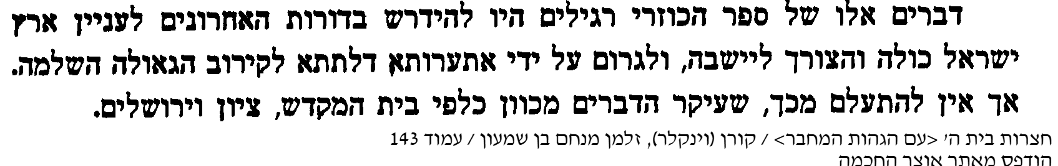
לעורר כיסופים
לעורר כיסופים למקדש
וצריך לזכור, שגם בלי מקור כלל כל מה שעושים לכסוף למקדש וכדומה יש בזה מצוה גדולה,
וכדברי רבי יהודה הלוי (חתימת ספר הכוזרי): "גם מי שמעורר בלב בני אדם אהבה למקום הקדוש הזה ראוי לשכר בלא ספק והוא מקרב עת בוא תקוותנו, כמה שנאמר 'אתה תקום תרחם ציון כי עת לחננה כי בא מועד כי רצו עבדיך את אבניה ואת עפרה יחננו' – זאת אומרת, ירושלים לא תבנה כי אם כאשר ישתוקקו אליה בני ישראל תכלית תשוקה עד אשר יחוננו את אבניה ואת עפרה".
Notes:
משל למה הדבר דומה
האויבים נצחו במלחמה ושרפו את ארמון המלך ובנו שם ארמון לעצמם
לאחר אלפי שנות נדודים הגיעו צאצאי המלך מכל קצוות תבל והתחילו לבכות ליד השערים של חצר הארמון
כשהם רואים את האויבים חוגגים ומשחקים בארמון המזויף ,שועלים הלכו בה
בחדר שינה של הארמון משחקים כדורגל
בא אליו מישהו ואומר לו מה אתה בוכה כאן ,זה לא השער
הכניסה פעם היתה חמש מטר ליד זה בכלל לא מקום הכניסה המדויק שהיה לארמון
הוא אמור לענות לו משהו ?
שוטה שבעולם
זה הנושא עכשיו ?
אנחנו מתקרבים כמה שאפשר אל המקום שבו היו מפיקים רצון ,סליחה ,כפרה ,שפע
נכספה וגם כלתה נפשי לחצרות ה'
קרבנות יחיד
קרבנות ציבור
עבודת כה"ג ביו"כ
כל העולם ,ע' פרים ,אמור לקבל מכאן את השפע את השמחה
נזכרים בשמחת בית השואבה
תביאנו לבית התפילה
שלמה המלך התפלל
כטלִהְיוֹת֩ עֵינֶ֨ךָ פְתֻחֹ֜ת אֶל־הַבַּ֤יִת הַזֶּה֙ לַ֣יְלָה וָי֔וֹם אֶ֨ל־הַמָּק֔וֹם אֲשֶׁ֣ר אָמַ֔רְתָּ יִהְיֶ֥ה שְׁמִ֖י שָׁ֑ם לִשְׁמֹ֙עַ֙ אֶל־הַתְּפִלָּ֔ה אֲשֶׁ֣ר יִתְפַּלֵּ֣ל עַבְדְּךָ֔ אֶל־הַמָּק֖וֹם הַזֶּֽה׃
ונענה
והיו עיני וליבי שם כל הימים
קול דודי דופק פתחי לי אחותי רעייתי יונתי תמתי שובי שובי השולמית
ואמר ד' פעמים שובי נגד ד' כנפות הארץ שיתקבצו ישראל וישאגו כולם שובי-הגר"א שם
סובו ציון והקיפוה
אתה תקום תרחם ציון כי עת לחננה כי בא מועד -כי רצו עבדיך את אבניה ואת עפרה יחוננו
ויתכן שמקיימים בזה מ"ע לשכנו תדרשו עייש ברמב"ן

Slide 32
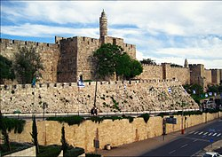
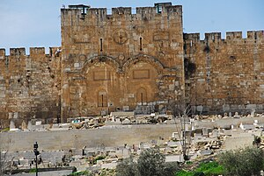
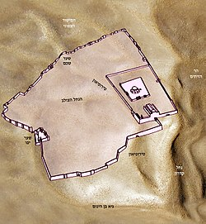
סובב ירושלים
ההשגחה העליונה סובבה שיקיימו ענין זה בנסיעה באוטובוס
עוד נקודה בזה, שמעתי מהמגיד הנפלא הגאון רבי מנשה ישראל רייזמאן שליט"א, שסיבבה ההשגחה העליונה דבר נפלא, שהאוטובוס שנוסע לכותל נוסע בדרך אחת בהלוך ומסובבת ונוסעת מדרך אחרת בחזור, וכך כדי להקיף את ירושלים בכל נסיעה.
א"כ י"ל שרואים בזה ענין בהשגחה שהקב"ה רוצה בסיבובים אלו, וגרם שגם בבלי דעת שיעשו כן עם ישראל, כיון שיש לו נחת רוח מזה, ובודאי כשעושים את הסיבוב עם כוונה ואמירת פיוטים וכדומה.

Slide 33
הסגולה
בדורנו אנו לצערנו אין דבר שמפרסמים רק עם סגולות, ולכן אף שיותר נכון לקיים מצוה זו ללא סגולה, שהרי סגולה גורם שיהיה פחות שכר, וכפי שכתב המשנ"ב על מה שכתב בשו"ע (סימן קנח, י) "אעפ"י ששיעורם ברביעית, יוסיף ליטול בשפע, דאמר רב חסדא: אנא משאי מלא חפני מיא, ויהבו לי מלא חפני טיבותא". וזה גמרא מפורשת, אעפ"כ כותב המשנ"ב ע"ז מהאליה רבה בשם השל"ה (ס"ק ל"ח) "מ"מ לכתחלה טוב יותר שלא יעשה בשביל זה דהוא ע"מ לקבל פרס אלא יעשה הכל לכבוד הש"י והשכר ממילא יבוא". אבל למעשה אפילו שלא נכון לכוון בשביל זה הרי השו"ע כתב דבר זה, וגם המשנ"ב אומר רק "לכתחילה", לכן אפשר כן להוסיף את הסגולה, אבל שאנשים לא יעשו זאת בשביל הסגולה.
שכתוב במסכת שמחות פרק ו הלכה יא - יב וז"ל: "מי שיש לו חולה, אומרים לו השוכן בבית הזה ירחם עליו, ואם היה בן קיימא ירחם עליו מיד, ומעשה באשה אחת שחלתה בתה ועלתה והקיפה, ולא זזה משם עד שבאו ואמרו לה נתרפאתה; ומי שאבדה לו אבדה, אומרים לו השוכן בבית הזה יתן בלב מי שמצאה ויחזירה לך מיד, ומעשה באלעזר בן חנניה בן חזקיה בן גרון שאבד לו ספר תורה לקוח במאה מנה, ועלה והקיף ולא זז משם עד שבאו ואמרו לו נמצא רבי הספר תורה. [ובהלכה יב] שמתחילה לא בנה שלמה הבית אלא על תנאי, שכל מי שיש לו צרה יבא ויתפלל עליה" וכו' עי"ש.
לפ"ז כותב הגאון רבי יצחק זלברשטיין שליט"א בשם הגרח"ק זצ"ל (עלינו לשבח בראשית פרשת וישב עמ' תנח) וז"ל: "הגר"ח קניבסקי למד מכאן על סגולה נפלאה שתועיל לכל אדם בעת צרה רח"ל. בכוחה של סגולה זו של הקפת הר הבית, למלט את האדם מכל הצרות האופפות אותו. בדור שבו אנו חיים, כאשר הצרות עברו למעלה-ראש, חשוב מאוד לדעת על סגולה כזו. שאלתי את גיסי, הרי המשנה מדברת בזמן שבית המקדש היה קיים, ומי ערב לנו שעניין ההקפה הנ"ל פועל גם בתקופתנו, והשיבני שלמרות הכל יש בהקפת הר הבית משום סגולה". - וראה הערה שאין זה הכוונה.
אבל כנ"ל העיקר לעשות כן לשם "מכלל דבעיא דרישה", ולא לשם סגולות, וסוף הטוב יבוא, כמו שאמרו בגמרא בתענית ל, ב "שנאמר שמחו את ירושלים וגילו בה כל אהביה שישו אתה משוש כל המתאבלים עליה. מכאן אמרו: כל המתאבל על ירושלים זוכה ורואה בשמחתה, ושאינו מתאבל על ירושלים - אינו רואה בשמחתה". ובודאי הכוונה לאו דוקא ה"אבילות" אלא גם ה"דרישה", כמפורש בפסוק "כל אהביה", ואוהביה הוא ע"י הדרישה, נזכה כולנו לשמוח ולגול על ירושלים הבנויה במהרה בימינו אמן.
Notes:
הביאו כאן בעבר את הסגולה שכתובה במסכת שמחותוגם זה הודפס בעבר במאמר על סיבוב שערים בקדושת ציון.
לכאורה זה טעות בהבנה של מסכת שמחות
שם הכוונה אחרית שכמו שכתב ת"ח אחד
פתחתי את המסכת שמחות וראיתי שלא מיניה ולא מקצתיה וכמו שהסברתי לעיל.
אין כאן דין "הקפה", רק לשון מס' שמחות שם היא היציאה דרך שמאל, וזה נקרא "הקפה" בלשון הברייתא שם.
אלא שאם אכן יש שפי' באופ"א אודה ולא אבוש לומר טעיתי.
אבל כאמור מי שרואה את הברייתא בפנים אין שום שייכות לזה.
הצדק לכאורה עמך, ולא זו בלבד, אלא שכל הענין והסגולה שם הוא שמתוך כך שואלים אותו מה אירע לך, ומברכים אותו השוכן בבית הזה וכו'.
כשאדם מקיף את הר הבית ואינו פוגש שום אדם בדרכו או שאין אחד שמברכו, לא הועיל בהקפתו (לדברי הברייתא).
דהינו לא ההקפה היא הסגולה
אלא היות והוא הולך הפוך מכולם - שואלים אותו מה אירע?
ומאחלים לו רפואה שלמה - והאיחולים הם הסגולה.

Slide 34
מעלת ראית מקום המקדש
והקרוב אלי לומר בכל זה, שהקנה הקב"ה אל אברהם את הארץ לקנות שמה שני מיני תועלת, האחד, רוחני והוא נקנה בראיה לבד. ואחד, גופני והוא נקנה מכי דיש אמצרי.
הרוחני הוא, כי שם מקום מקדש של מטה מכוון כנגד בהמ"ק של מעלה, ושם פעל ה' מכון לשבתו יתברך, ושם חביון עוזו יתברך, וכל המסתכל במקום הקדוש ההוא מיד נתלבש רוח טהרה וקדושה ומלך עליון ביופו ית' תחזינה עיניו ובראיה לחוד סגי לאדם לקנות השלימות ההוא במקום אשר קרא לו אברהם (בראשית כב.יד) ה' יראה, וקרי בה יראה היו"ד בחיריק ויראה היו"ד בציר"י, כי כדרך שבא לראות כך בא ליראות, כי מיד בבואו שמה כשם שהשכינה רואה אותו כך הוא רואה פני השכינה ומיד נעשה מושפע ומואצל ודבק בזיו שכינתו יתברך מעין עוה"ב, כי גם שם הצדיקים יושבים ונהנים מזיו שכינתו יתברך. ולא בכל מקום בארץ האדם זוכה לשלימות זה כי אם במקום הנקרא ה' יראה והוא הר המוריה ובית אל, כי למעלה כתיב (ג׀ד) עד בית אל, אל מקום המזבח וגו' ולקמן פר' ויצא (כח.יז) פי' רש"י שבא בית המקדש לקראתו עד בית אל ופירשו המפרשים שמאותו זמן והלאה נתחברו שני המקומות מקום בית המקדש ובית אל והיו למקום אחד. על כן נאמר כאן לאברם שא נא עיניך וראה מן המקום אשר אתה שם. הורה באצבע ששלימות זה הרוחני הנקנה לו בראיה לחוד לא נקנה לו כ"א מן המקום אשר הוא עומד בו והיינו בית אל. כי כך משמע פשט המקראות וילך למסעיו מנגב עד בית אל וגו' וז"ש אל הארץ אשר אראך שאני מראה אותך שמה וסבה זו מלך ביפיו תחזינה עיניך.
ותועלת רוחני זה לא יסיר מזרעו עד עולם, כי אף בזמן שב"ה שלמטה אינו בבנינו מ"מ הבה"מ שלמעלה המכוון נגדו נצחי לא יסור לעולם ובכל זמן יורד ממנו השפע על זרע אברהם המקודש, ומטעם זה שלמים וכן רבים נכספה נפשם לעמוד במקום הקדוש ההוא כי רצו את אבניה וגו'.
וכנגד תועלת רוחני זה אמר הקב"ה שא נא עיניך וראה מן המקום אשר אתה שם ר"ל מן המקום הקדוש אשר אתה עומד בו כי בו תקנה השלימות הרוחנית ותזכה לראות פני השכינה, ועל אותו שלימות אמר לך אתננה ולזרעך עד עולם כי שלימות רוחני זה לא ימוש לעולם.
Notes:
זה מפורש גם אצל המרגלים, שלא זו בלבד שנגזר עליהם שלא להיכנס לארץ, אלא אף לראותה לא זכו, "וכל מנאצי לא יראוה".
ואילו משה רבינו ע"ה על אף שנגזר עליו שלא להיכנס, מכל מקום לראותה זכה, ,"כי מנגד תראה את הארץ ושמה לא תבוא"
ואגב... בארץ ישראל רואים כמה פעמים בתורה את העניין הגדול בראייתה, גם כשלא נמצאים בתוכה. אולי גם ביחס למקום המקדש יש את עניין זה. גם הגר"א כותב לאשתו "ואני תודה לאל, נוסע לארץ הקדושה שהכל מצפים לראותה, חמדת כל ישראל וחמדת השם יתברך, כל העליונים והתחתונים תשוקתם אליה"
וכך כתוב במפורש בכלי יקר בראשית יג יז:

